Slide 1
RECONOCIMIENTO Y DEMOSTRACIÓN LOCAL
Así funciona
notification-service
API
EVENTO
↓
De una solicitud a una notificación real
notification-service
↙ ↘
CORREO
BASE DE DATOS
Danna Barrios · Ficha 3145555 · 19 de agosto de 2026
Danna Barrios · Ficha 3145555
01

Slide 2
PUNTO DE PARTIDA
¿Qué hace este microservicio?
01
Recibe
02
Escucha
03
Notifica
Solicitudes enviadas directamente por una API.
Eventos producidos por otros servicios.
Guarda el resultado y entrega el mensaje.
Su trabajo es convertir una solicitud o un evento
en una notificación útil para una persona.
Lo comprobé leyendo, ejecutando y siguiendo el flujo completo.
Danna Barrios · Ficha 3145555
02

Slide 3
VISTA GENERAL
El recorrido de una notificación
1
2
3
4
5
Solicitud
o evento
→
Servicio de
notificaciones
→
Plantilla del
mensaje
→
Correo o
IN_APP
→
Registro en
la base de datos
RabbitMQ lleva los eventos hasta el worker
Dos entradas diferentes, un mismo objetivo: informar.
Danna Barrios · Ficha 3145555
03

Slide 4
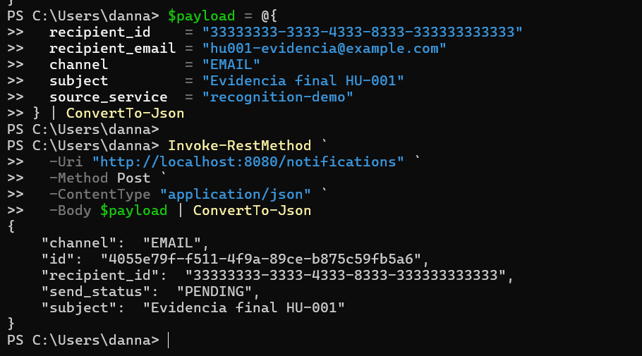
PRIMERA COMPROBACIÓN
La API recibe y valida la solicitud
Solicitud correcta
La API responde y crea la notificación
con estado inicial PENDING.
Solicitud incorrecta
Un canal no permitido produce un
error de validación controlado.
La información se valida antes de guardarse
Danna Barrios · Ficha 3145555
04

Slide 5
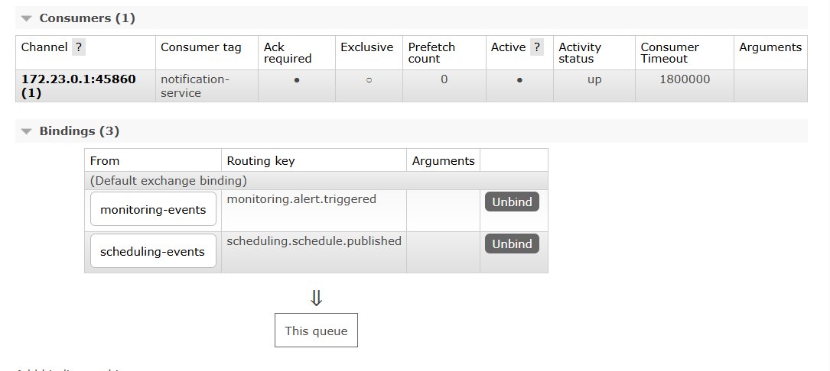
SEGUNDA COMPROBACIÓN
Seguí un evento desde RabbitMQ
Servicio externo
↓
RabbitMQ
↓
notification-worker
El worker permanece escuchando y procesa
los eventos que reconoce.
Danna Barrios · Ficha 3145555
05

Slide 6
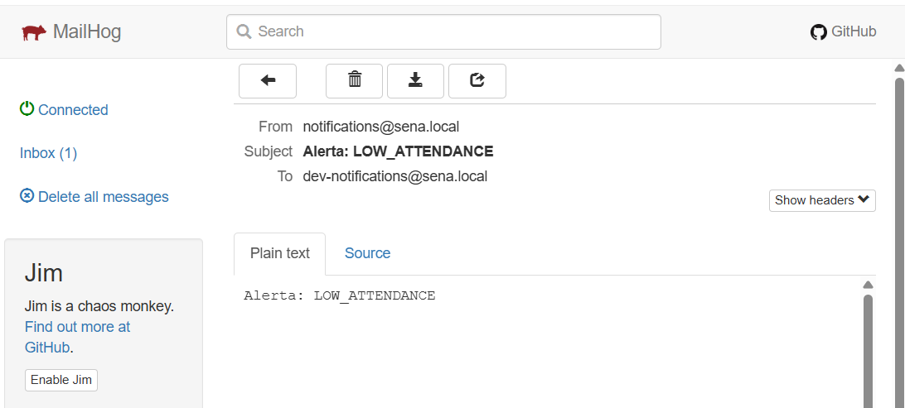
RESULTADO VISIBLE
La notificación llegó al correo
1
El worker creó el mensaje
Usó la información del evento.
2
MailHog recibió el correo
La entrega quedó visible.
Evidencia real en el entorno local
Danna Barrios · Ficha 3145555
06

Slide 7
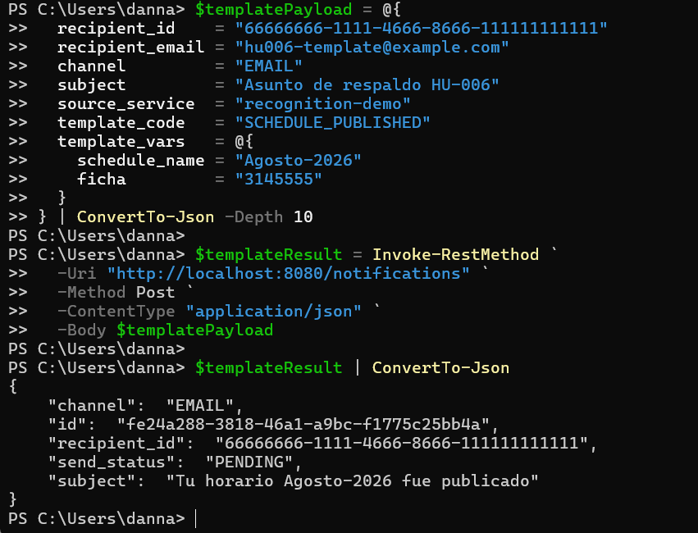
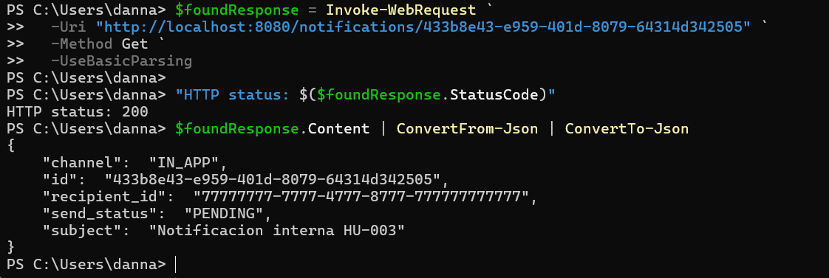
MÁS CAPACIDADES
Se puede consultar y personalizar
CONSULTA
PLANTILLA
200 encontrada · 404 no existe
400 identificador inválido
{{schedule_name}}
se convirtió en “Agosto-2026”
Danna Barrios · Ficha 3145555
07

Slide 8
PRUEBAS DE ERROR
¿Qué ocurre cuando algo falla?
✓
El worker sigue activo
✓
Un solo registro
!
Faltan reintentos
Los errores no detuvieron el proceso completo.
La base de datos evitó duplicar la fila.
Algunos mensajes fallidos pueden perderse.
Mejora principal
Agregar reintentos controlados y una cola para mensajes fallidos.
También conviene impedir que un correo se envíe dos veces.
Danna Barrios · Ficha 3145555
08

Slide 9
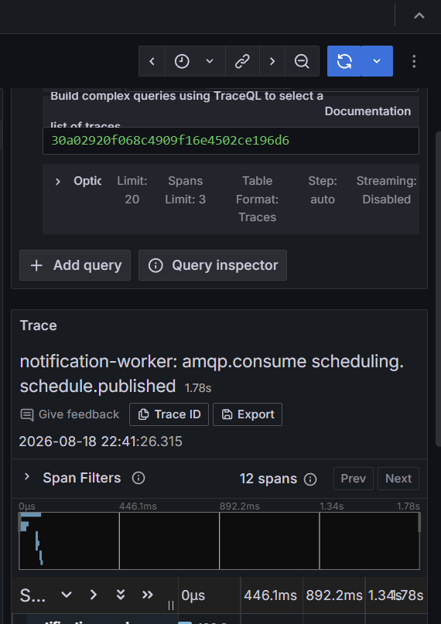
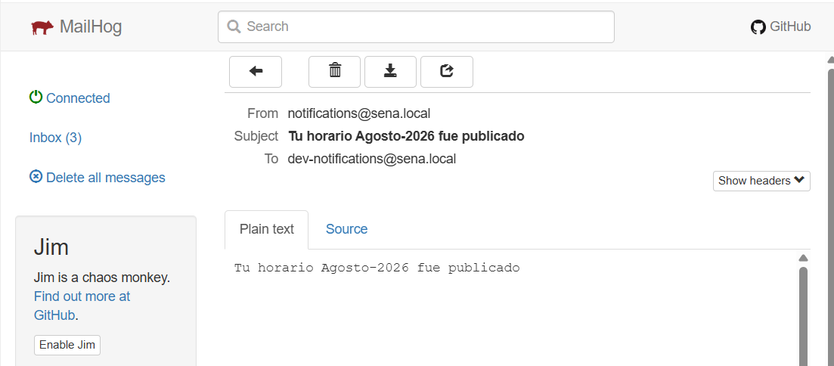
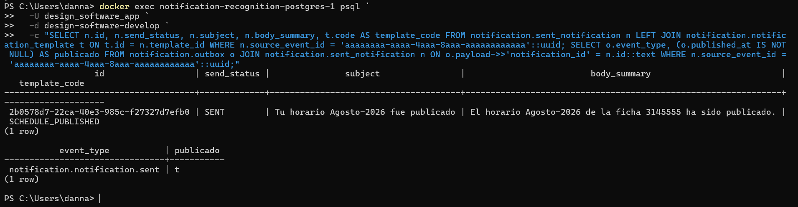
PRUEBA COMPLETA
El evento recorrió todo el sistema
1 Correo recibido
2 Registro guardado
3 Recorrido visible
Evento → worker → plantilla → correo → base de datos → traza
Danna Barrios · Ficha 3145555
09

Slide 10
CONCLUSIÓN
¿Qué aprendí y qué mejoraría?
Comprobé que…
Mi propuesta es…
• La API recibe y valida solicitudes.
• El worker procesa eventos.
• Los correos, datos y trazas funcionan.
• Reintentar entregas fallidas.
• Evitar correos duplicados.
• Enviar los logs a un lugar central.
El flujo funciona de principio a fin y tiene mejoras claras.
Gracias
Danna Barrios · Ficha 3145555
10

